Slide 1

KASFiscal
Parcours applicatif, resultats de test et preuves ecran
KAS Innovation IT - Your Vision, Our Code
Plan de capture menu gauche - Slide 1

Slide 2
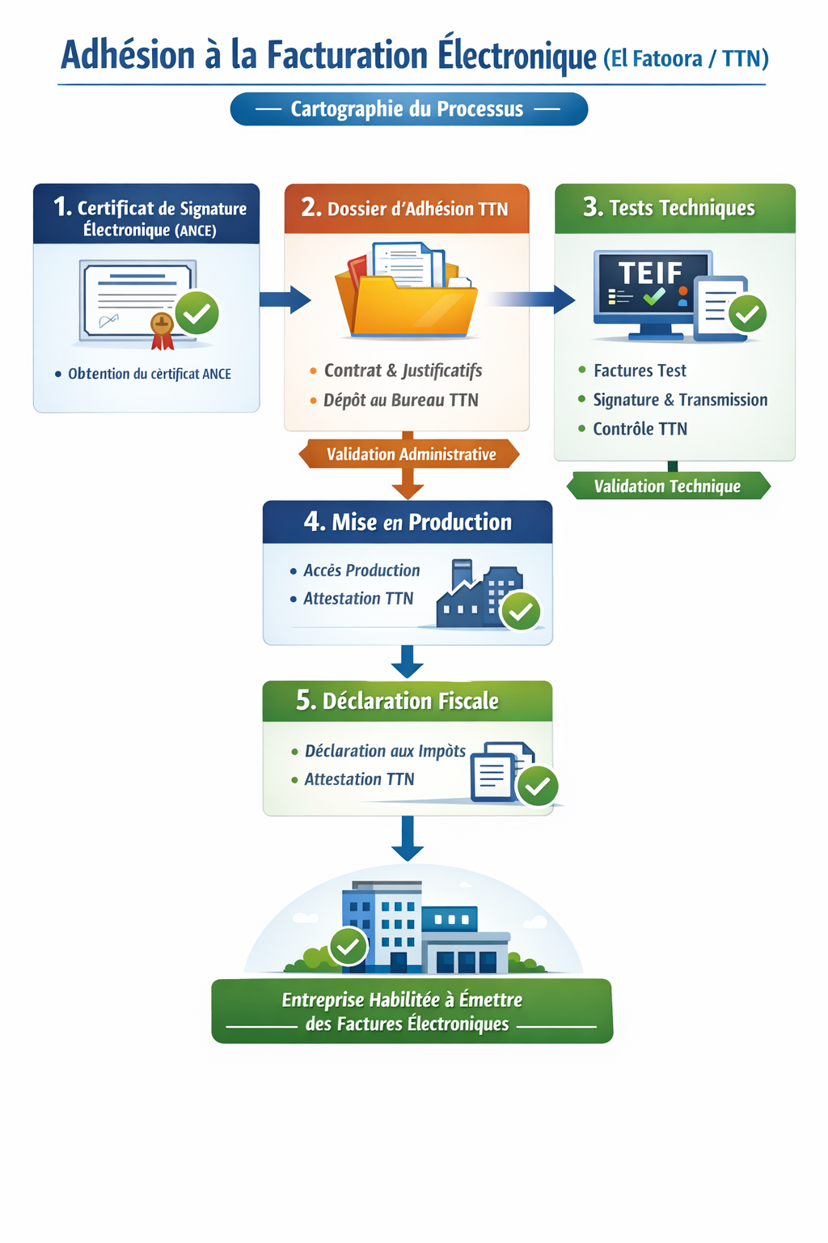

Slide 3
KASFiscal, Votre Accélérateur de Conformité Fiscale 2026
KASFiscal accompagne les entreprises dans leur mise en conformité avec les nouvelles exigences de la Loi de Finance 2026, tout en préparant efficacement la télédéclaration via Jibaya.tn, grâce à l’automatisation des calculs fiscaux, à la fiabilisation des contrôles et à la production de fichiers structurés prêts pour l’intégration électronique.

Slide 4
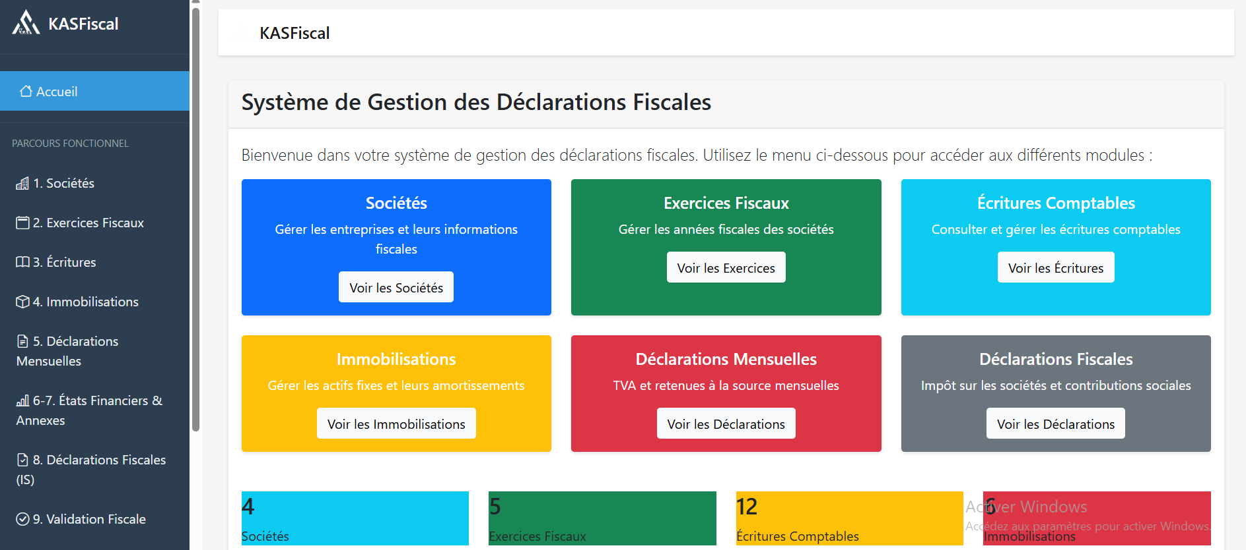
Menu gauche 1: Accueil
Objectif
Offrir une vue de synthese et un acces rapide aux modules
Route attendue: /
Plan de capture menu gauche - Slide 3

Slide 5
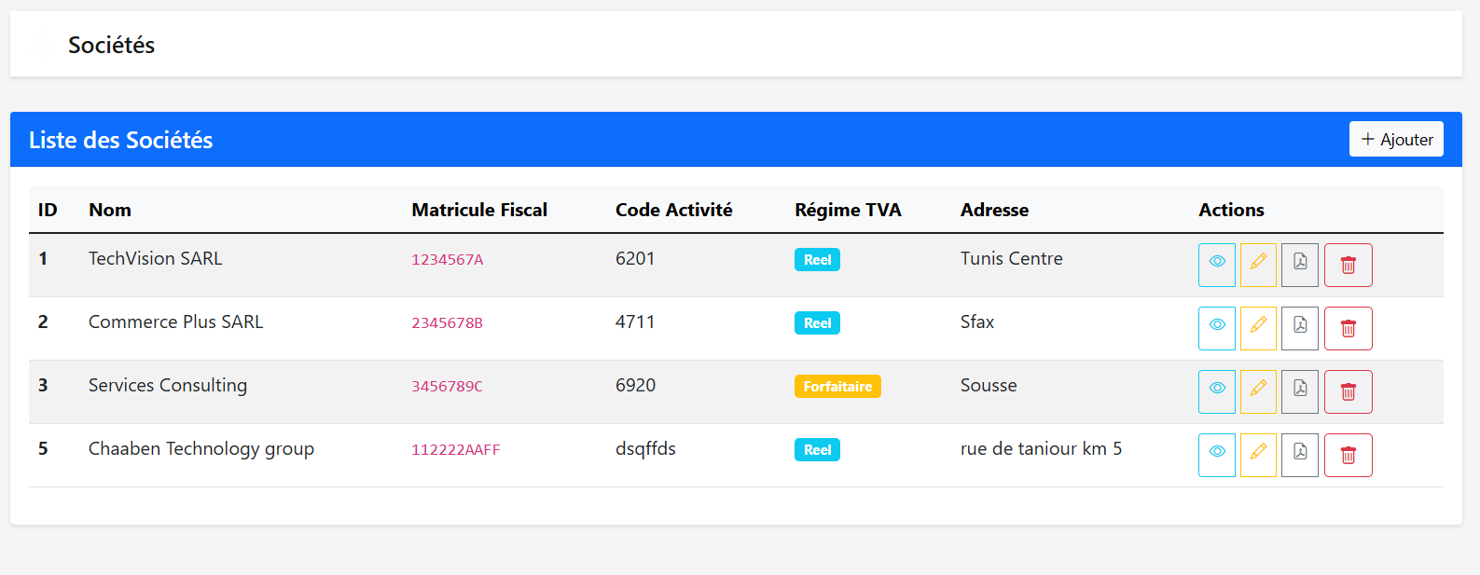
Menu gauche 2: 1. Sociétés
Objectif
Creer et maintenir les entites juridiques qui portent les declarations
Route attendue: /companies
Plan de capture menu gauche - Slide 4

Slide 6
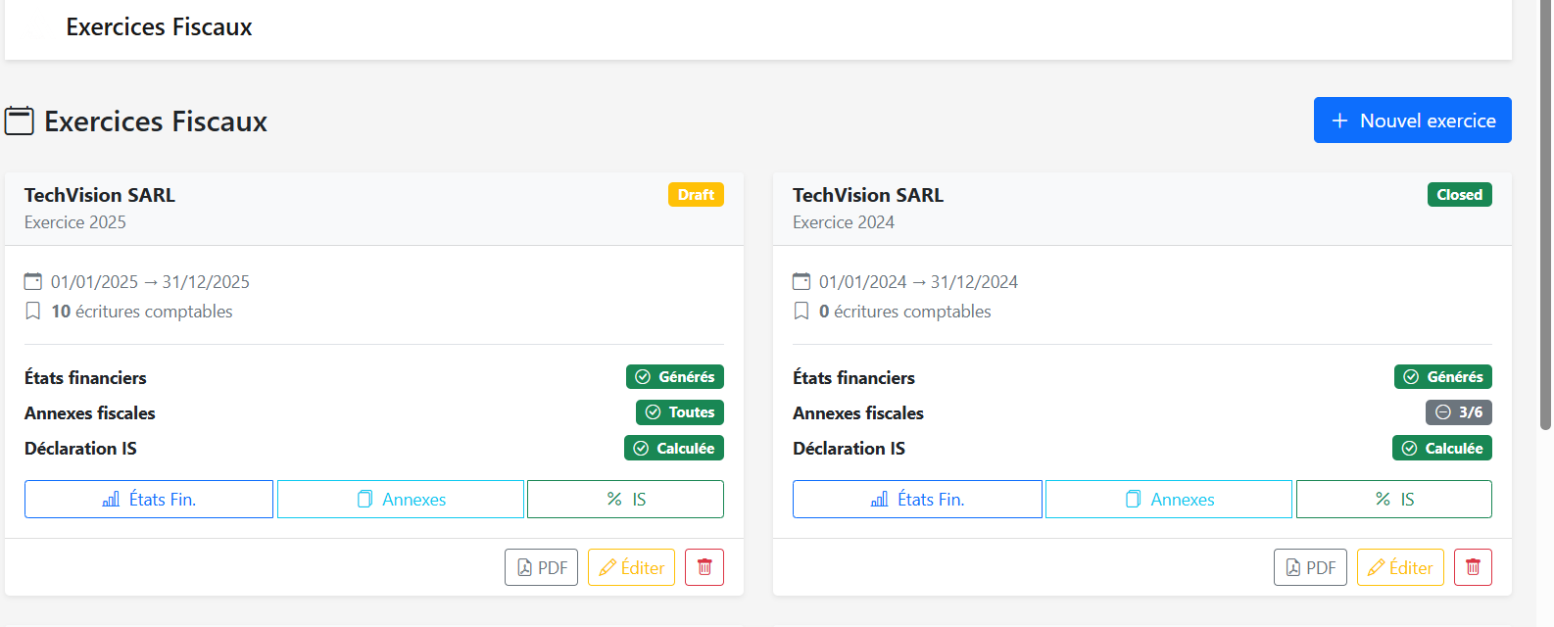
Menu gauche 3: 2. Exercices Fiscaux
Objectif
Ouvrir et suivre les periodes fiscales de chaque societe
Route attendue: /fiscal-years
Plan de capture menu gauche - Slide 5

Slide 7
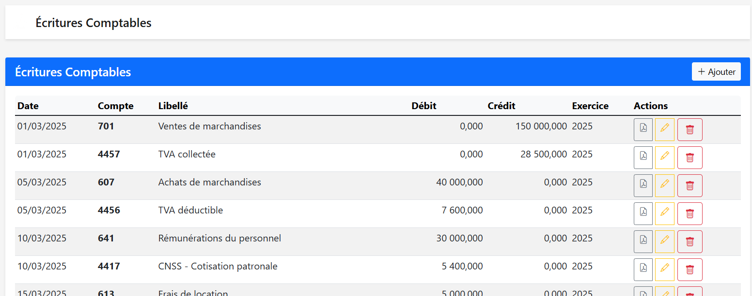
Menu gauche 4: 3. Écritures
Objectif
Saisir les ecritures comptables qui alimentent les calculs fiscaux
Route attendue: /accounting
Plan de capture menu gauche - Slide 6

Slide 8
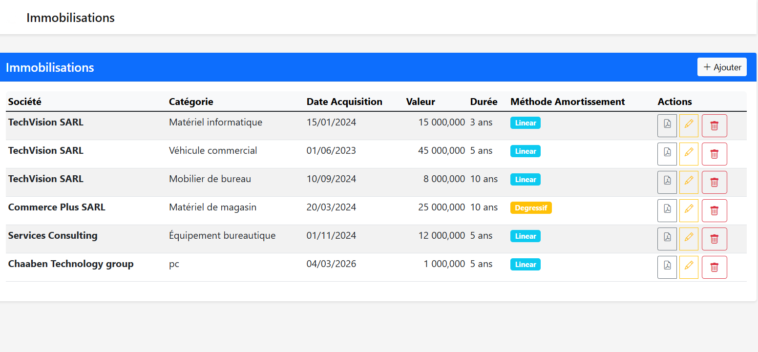
Menu gauche 5: 4. Immobilisations
Objectif
Enregistrer les actifs et calculer les amortissements
Route attendue: /assets
Plan de capture menu gauche - Slide 7

Slide 9
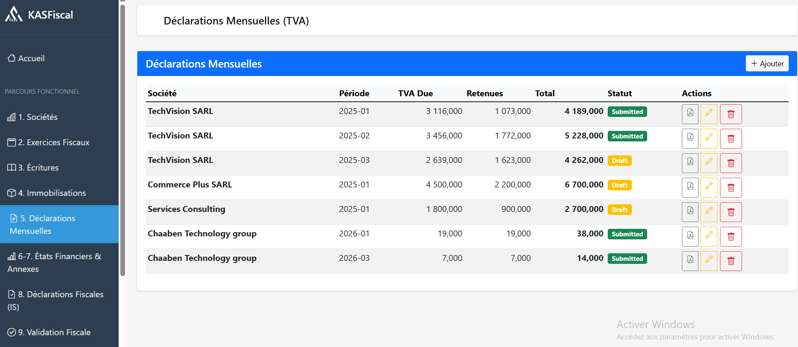
Menu gauche 6: 5. Déclarations Mensuelles
Objectif
Consolider les donnees mensuelles TVA et retenues
Route attendue: /monthly-declarations
Plan de capture menu gauche - Slide 8

Slide 10
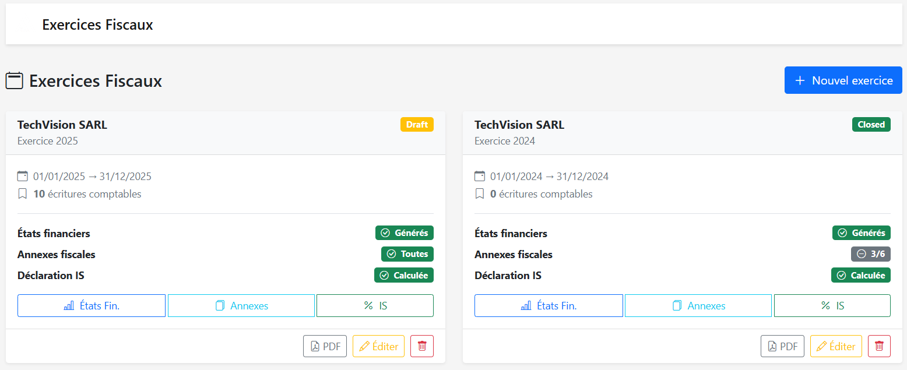
Menu gauche 7: 6-7. États Financiers & Annexes
Objectif
Calculer les etats financiers puis generer les annexes fiscales
Route attendue: /fiscal-years
Plan de capture menu gauche - Slide 9

Slide 11
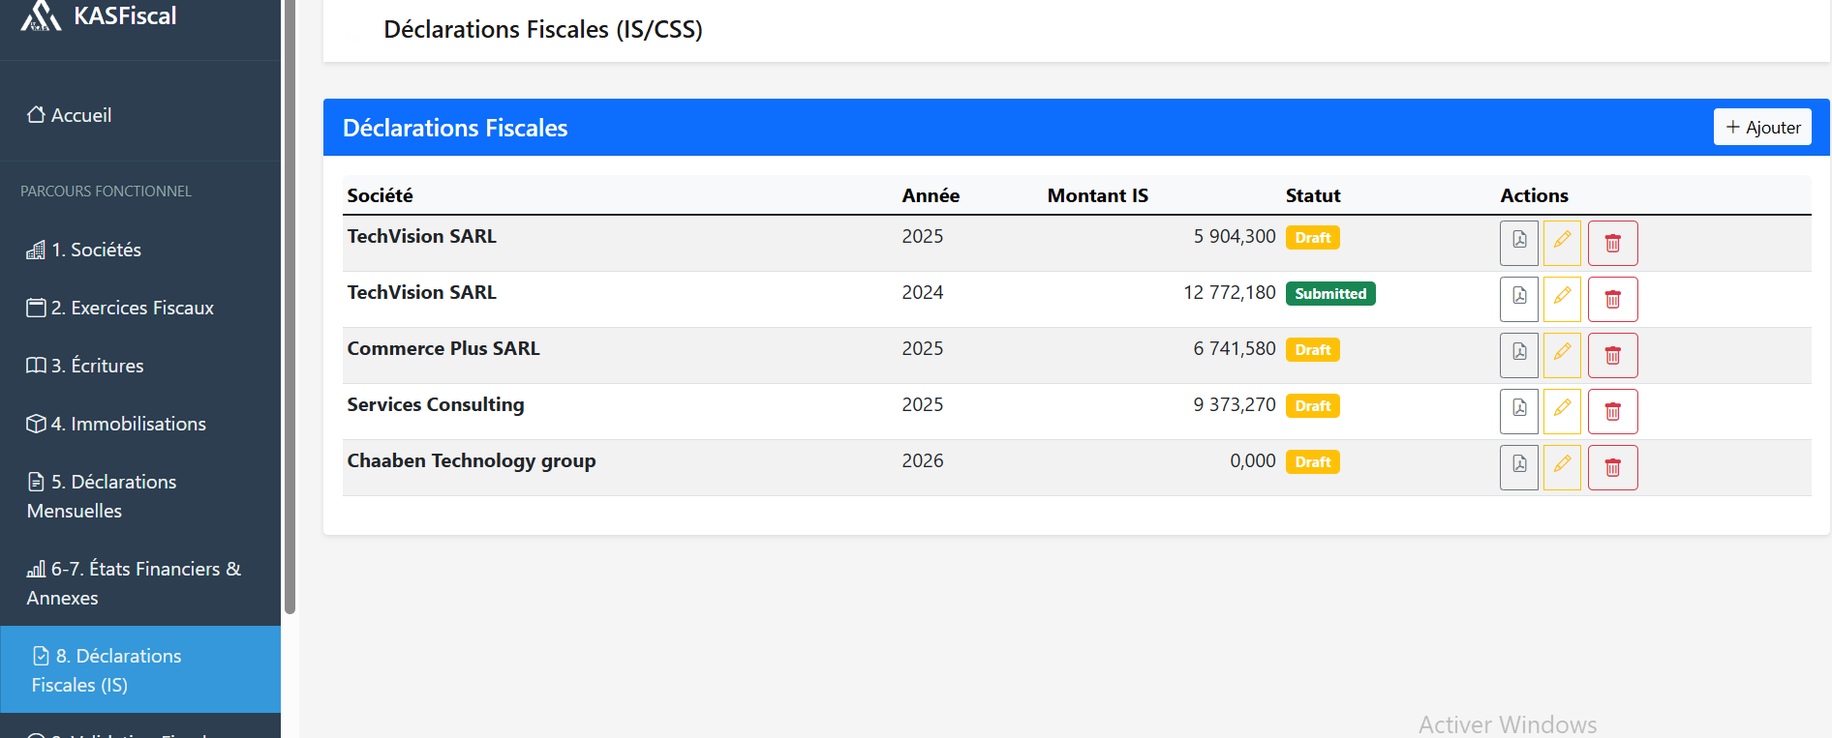
Menu gauche 8: 8. Déclarations Fiscales (IS)
Objectif
Produire la declaration IS a partir des donnees consolidees
Route attendue: /fiscal-declarations
Plan de capture menu gauche - Slide 10

Slide 12
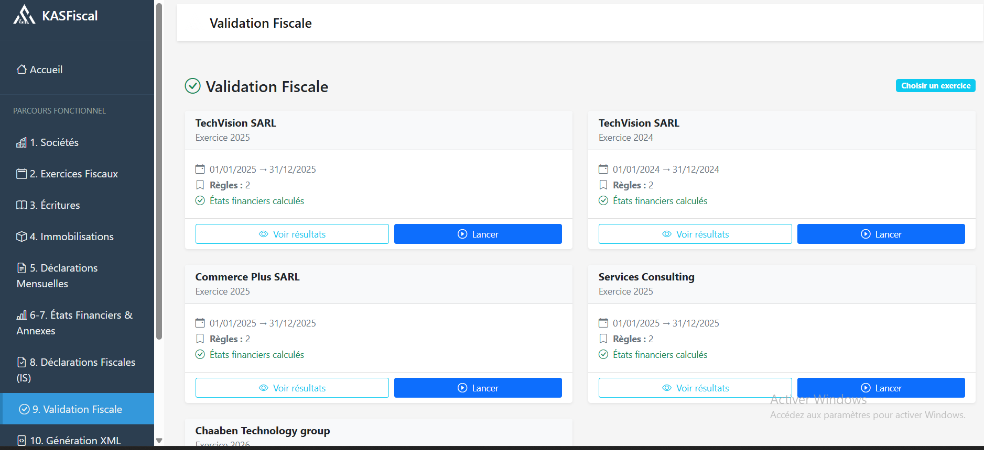
Menu gauche 9: 9. Validation Fiscale
Objectif
Executer les controles de coherence et traiter les ecarts
Route attendue: /validation
Plan de capture menu gauche - Slide 11

Slide 13
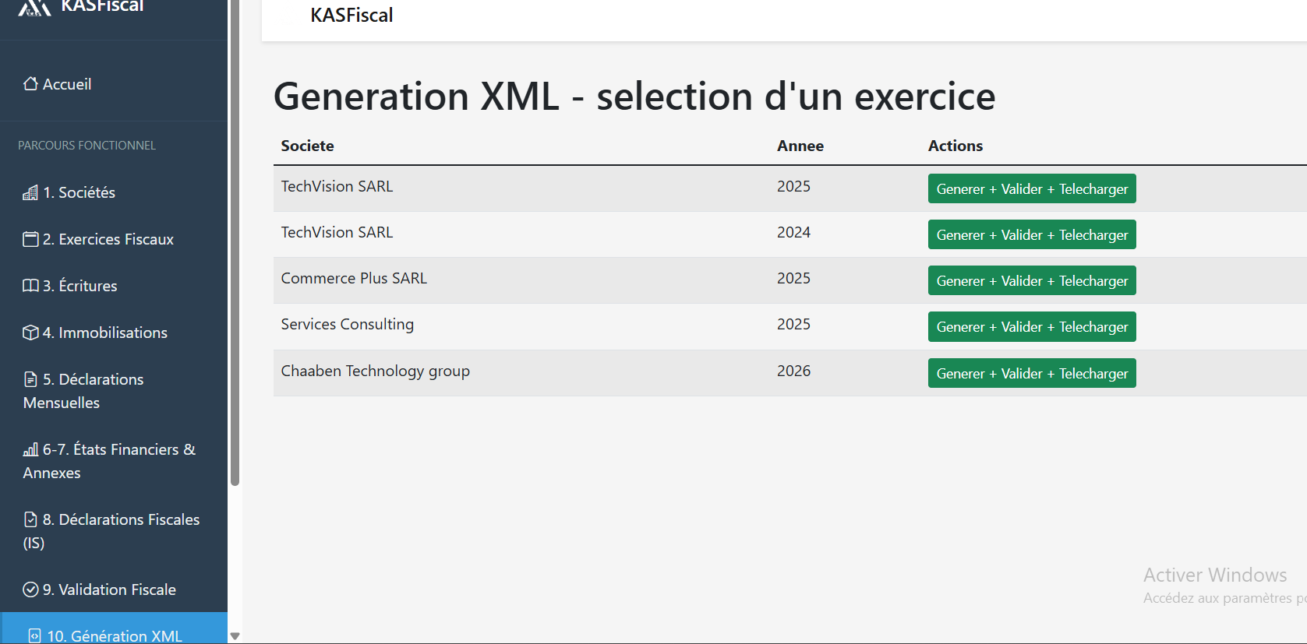
Menu gauche 10: 10. Génération XML
Objectif
Generer le XML, verifier la conformite XSD et preparer le depot
Route attendue: /xml
Plan de capture menu gauche - Slide 12

Slide 14
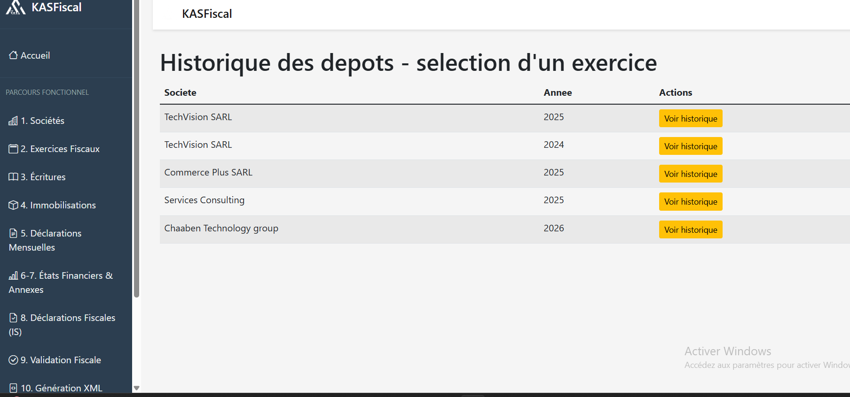
Menu gauche 11: 11. Historique Dépôts
Objectif
Tracer les soumissions et suivre les statuts d envoi
Route attendue: /submissions
Plan de capture menu gauche - Slide 13

Slide 15
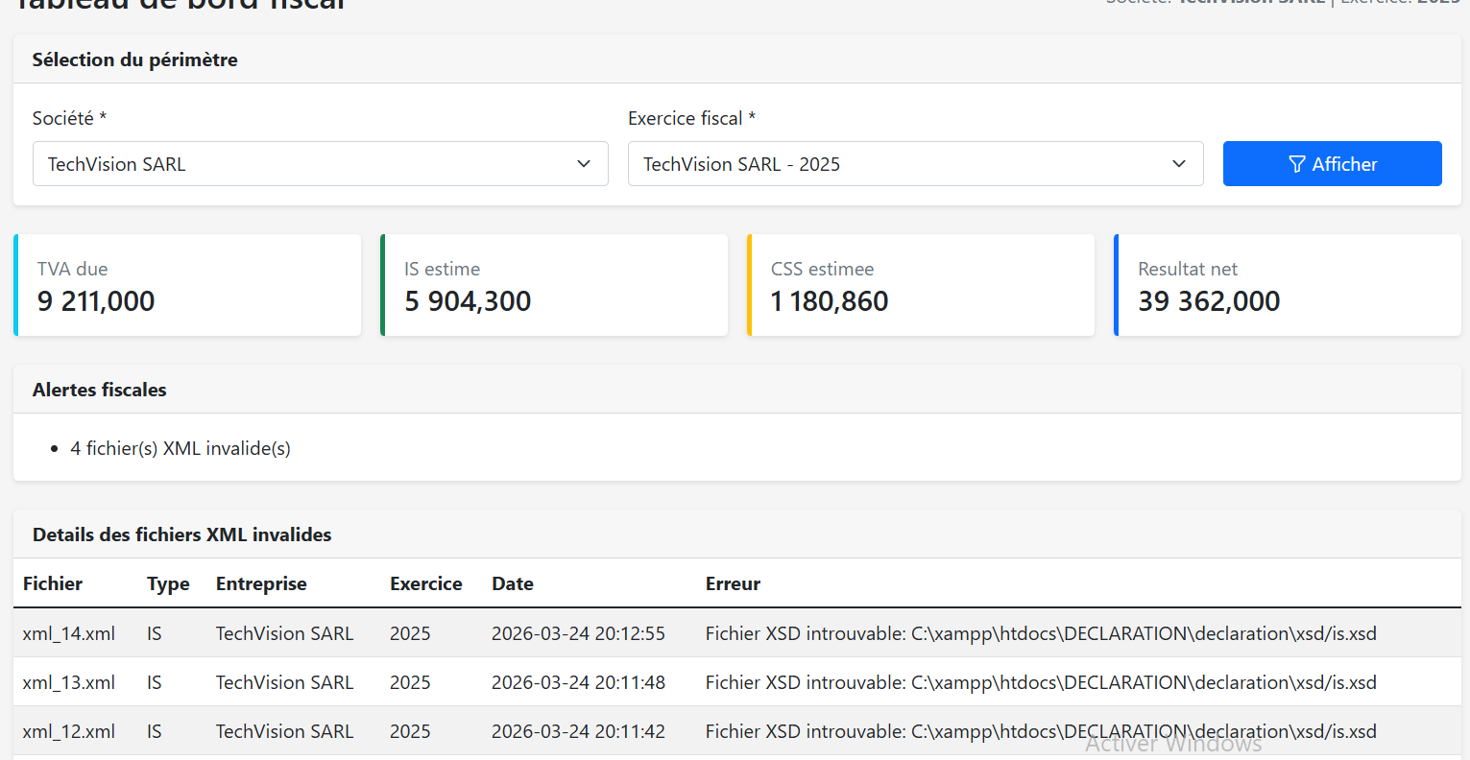
Menu gauche 12: Pilotage - Tableau de Bord Fiscal
Objectif
Piloter les KPI fiscaux par societe et exercice
Route attendue: /dashboard/fiscal
Plan de capture menu gauche - Slide 14

Slide 16
https://jibaya.tn/formulaires-a-telecharger/

Slide 17
Prochaine etape
Valider le pilote, charger les captures reelles et lancer la phase de deploiement.
KAS Innovation IT - Your Vision, Our Code
Declaration Fiscale - Executive pitch - Slide 21

